Slide 1
Муниципальное бюджетное дошкольное образовательное учреждение «Центр развития ребенка-детский сад № 50 «Лэйсэн» г. Альметьевска»
«Формирование начал биолого-экологической грамотности у дошкольников»
заведующий МБДОУ № 50 «Лэйсэн»
г. Альметьевска
Строкина Наталья Ивановна

Slide 2
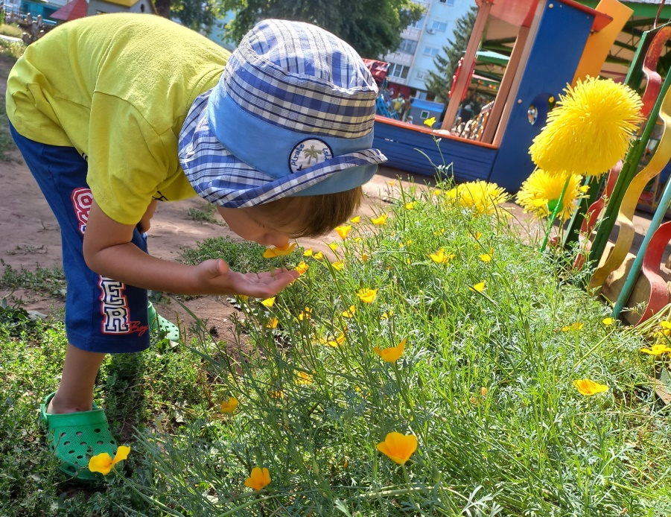
Мир, окружающий ребенка – это, прежде всего, мир природы с безграничным богатством явлений, с неисчерпаемой красотой.
Здесь, в природе вечный источник детского разума
В. Сухомлинский

Slide 3
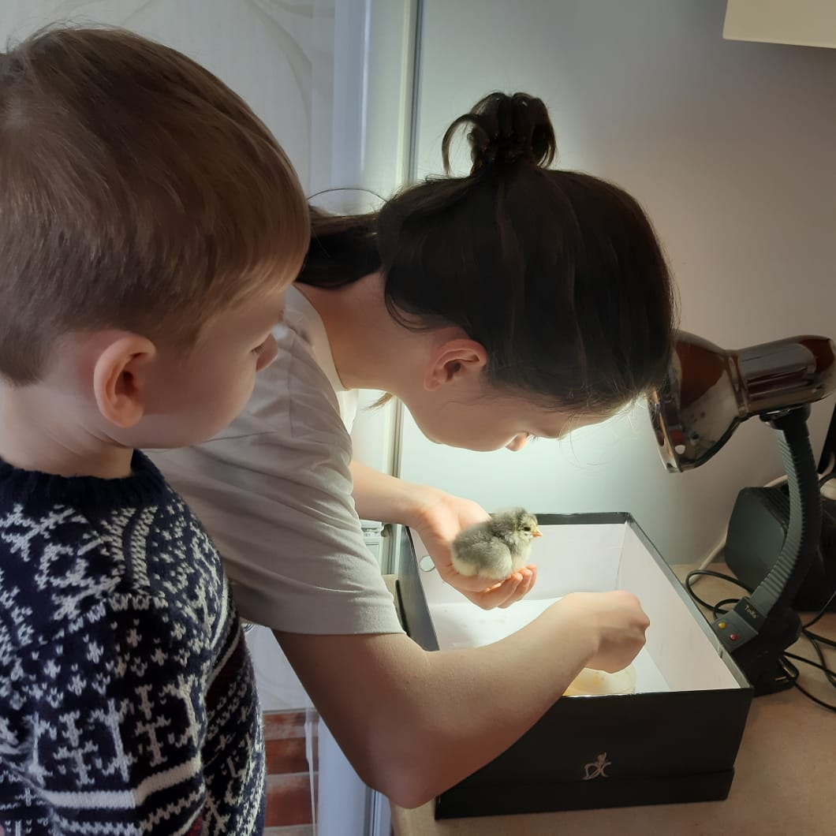
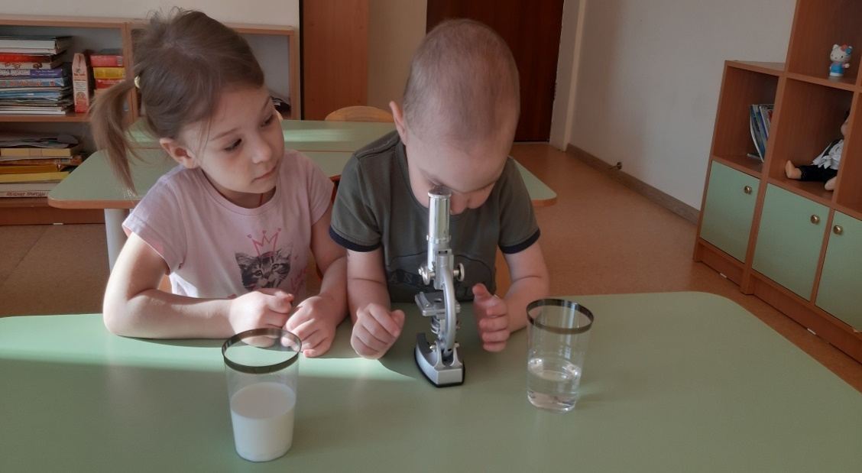
Биология — система наук, объектами изучения которой являются живые существа и их взаимодействие с окружающей средой. Биология изучает все аспекты жизни, в частности, структуру, функционирование, рост, происхождение, эволюцию и распределение живых организмов на Земле, а так же воздействие человека на окружающую среду.

Slide 4
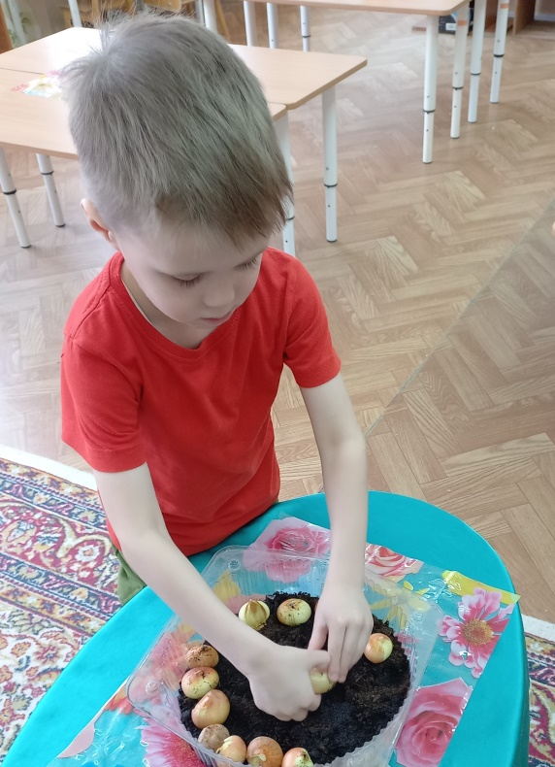
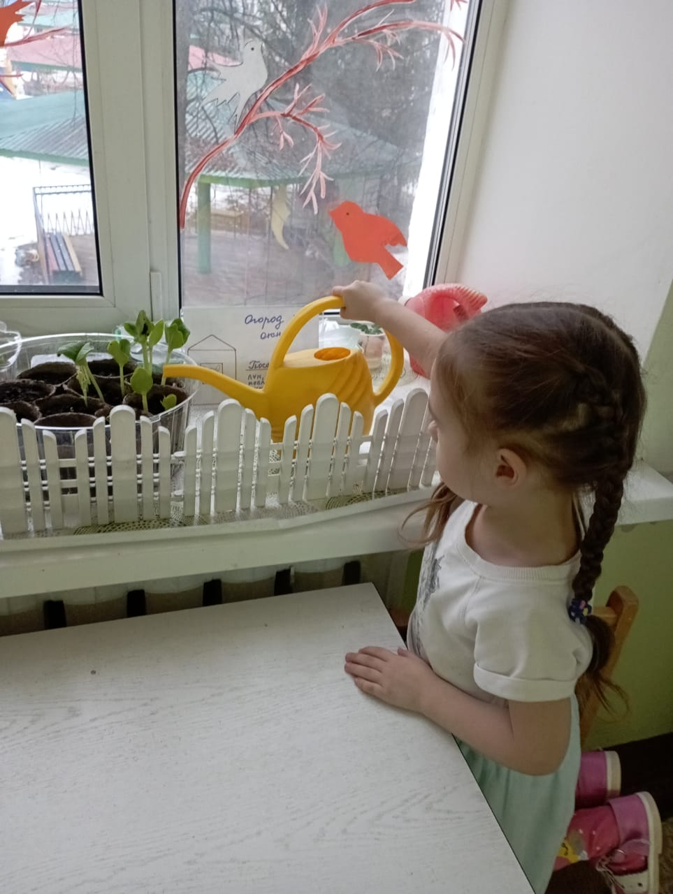
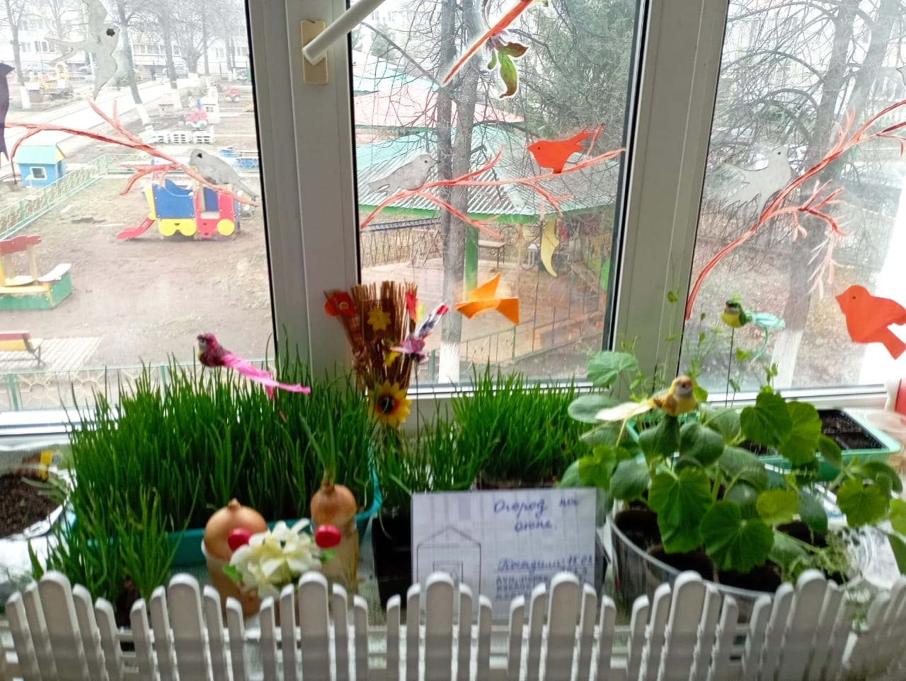
Растения, животные, да и сам человек, всегда перед глазами ребенка и не могут его не заинтересовать. Значит, объекты растительного и животного мира, очень удобны для рассмотрения и изучения.

Slide 5
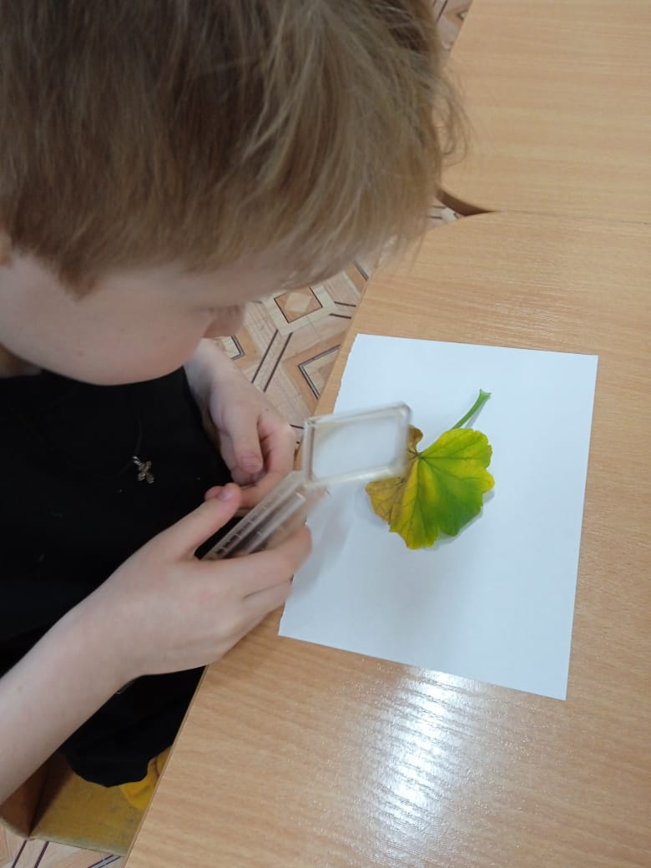
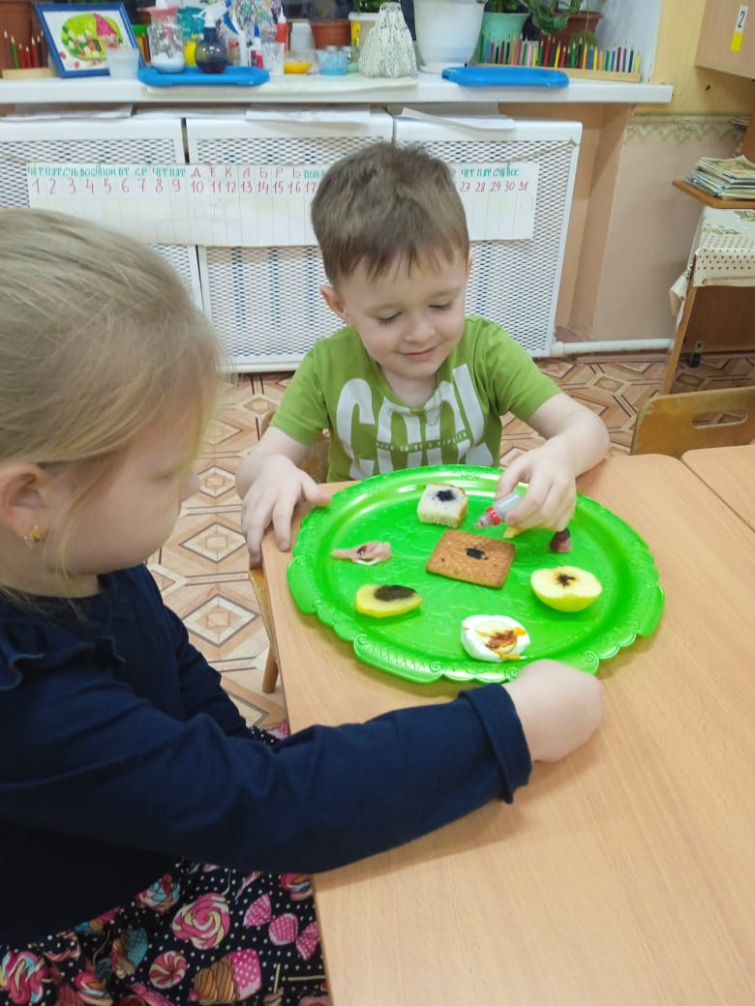
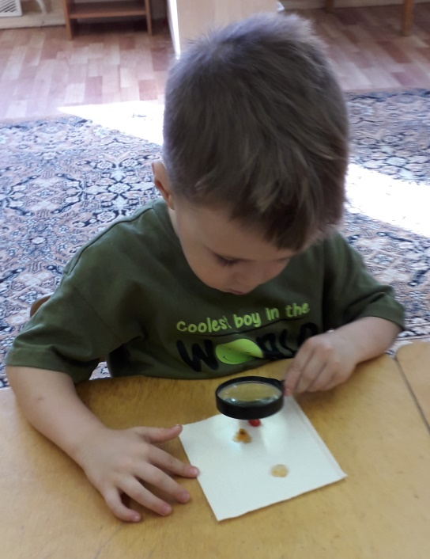
Правильно подобранные формы работы с дошкольниками помогут усвоить элементарные естественно научные знания по биологии, лежащие в основе медицины, сельского хозяйства, экологии, т.е. стать немного исследователями и естествоиспытателями.

Slide 6
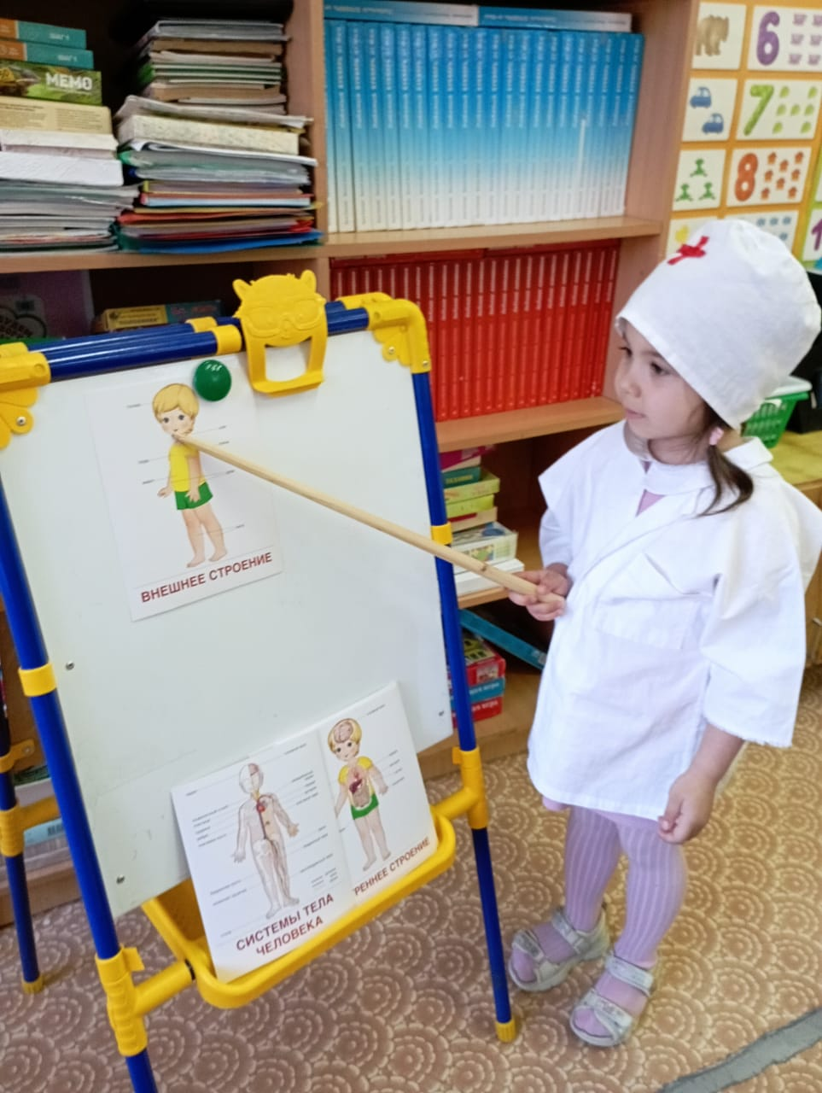
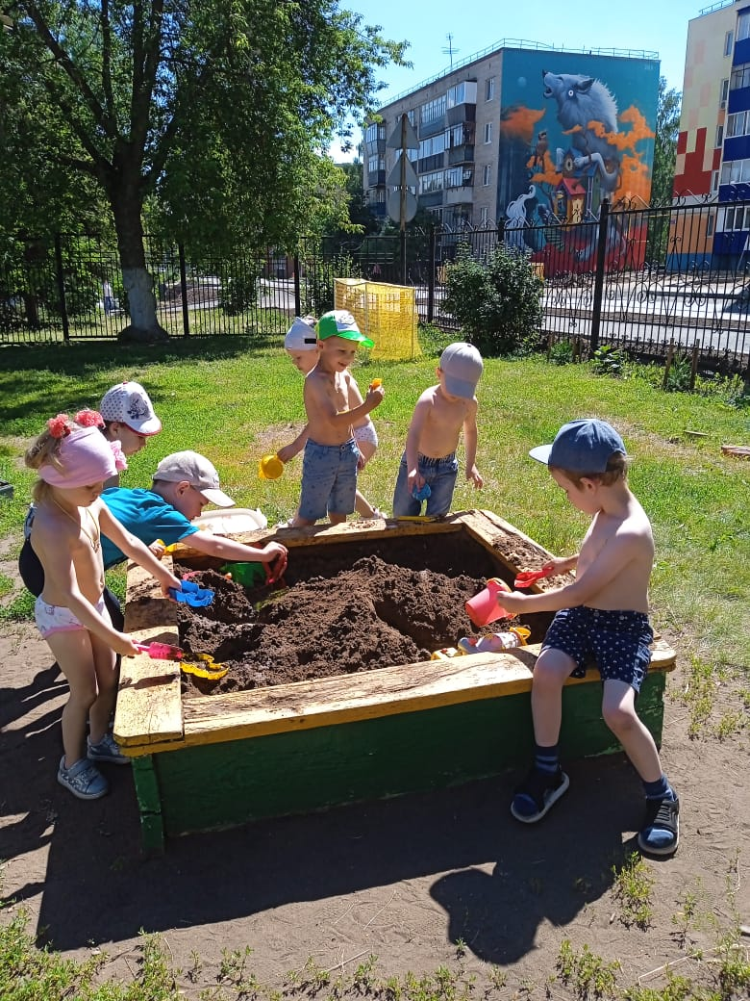
Эти науки станут проводниками ребят в мир здоровья, помогут получить валеологические знания: приобрести правильные привычки, научат ухаживать за своим телом, соблюдать гигиену и правила питания, приобщиться к спорту.

Slide 7
Проект «ЖИВАЯ ПЛАНЕТА»
Цель:
создание эффективной системы раннего включения детей дошкольного возраста в деятельность по формированию начальных научных представлений по биологии и экологии.
Задачи
Формирование знаний и пониманий законов природы, учет многочисленных взаимодействий в природных сообществах, осознание того, что человек - это всего лишь часть природы.
Формирование экологического сознания. Подвести детей к пониманию того, что жизнь человека на Земле во многом зависит от окружающей среды: чистые воздух, вода, лес, почва благоприятно сказываются на здоровье и жизни человека.
Привлечение детей в разнообразные виды деятельности в природе и по ее охране.
Формирование навыков экологически грамотного, нравственного поведения в природе.
Обеспечение непрерывного экологического образования в системе «ДОУ - семья».

Slide 8
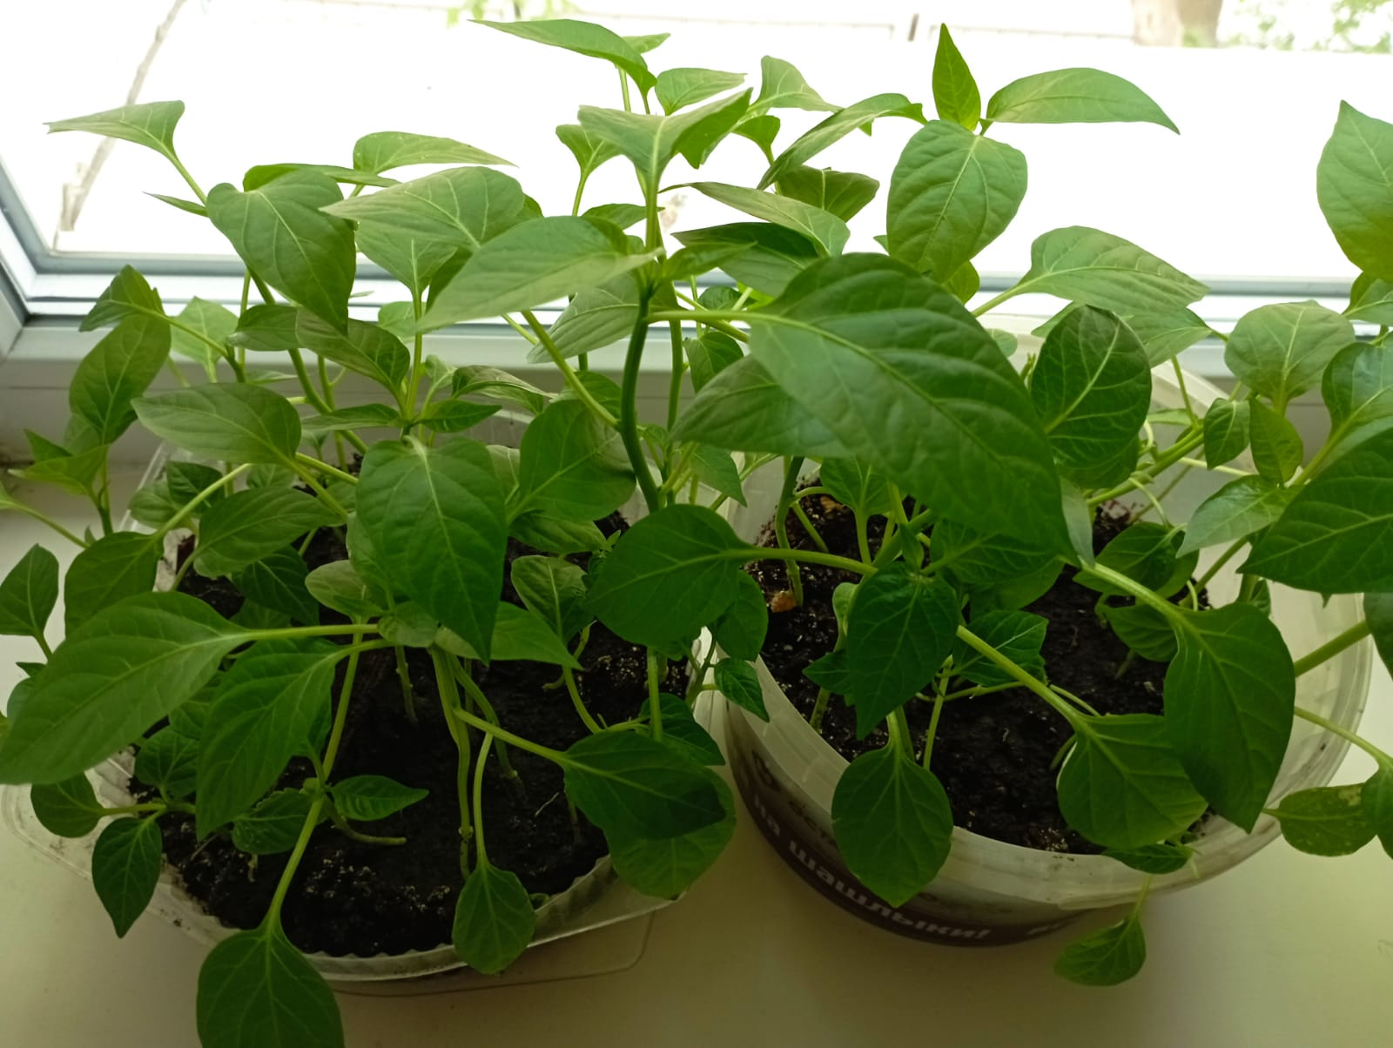
Принципы работы: научность, реалистичность и доступность ценностное отношение к природным объектам, жизни и здоровью занимательность.

Slide 9
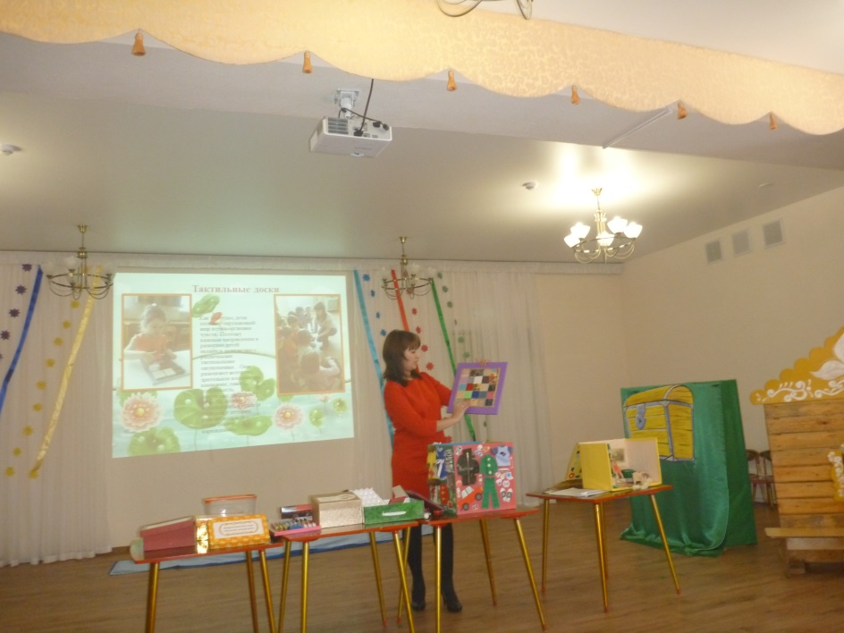
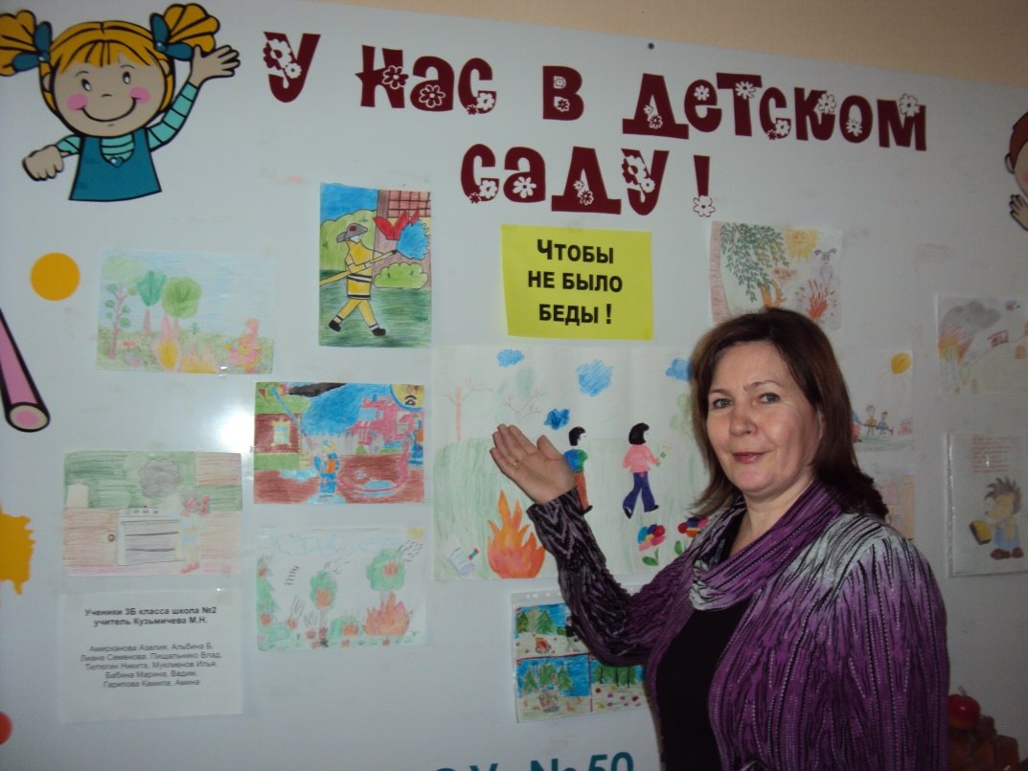
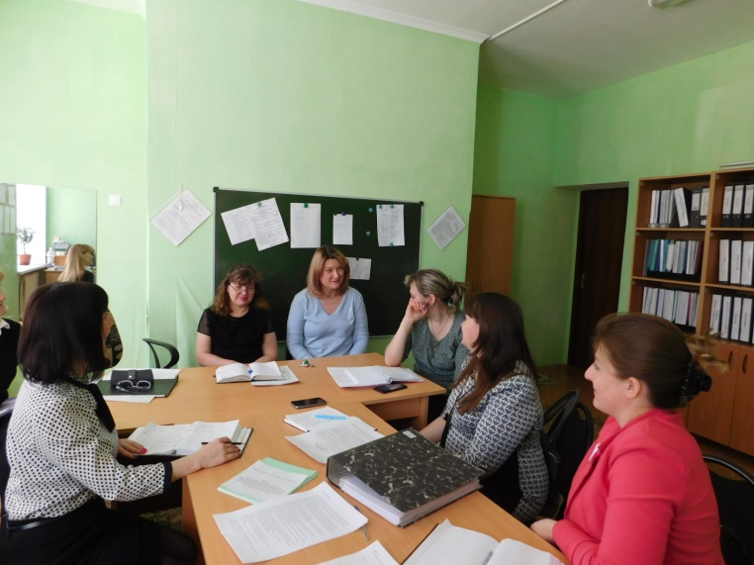
Обучение педагогических работников

Slide 10
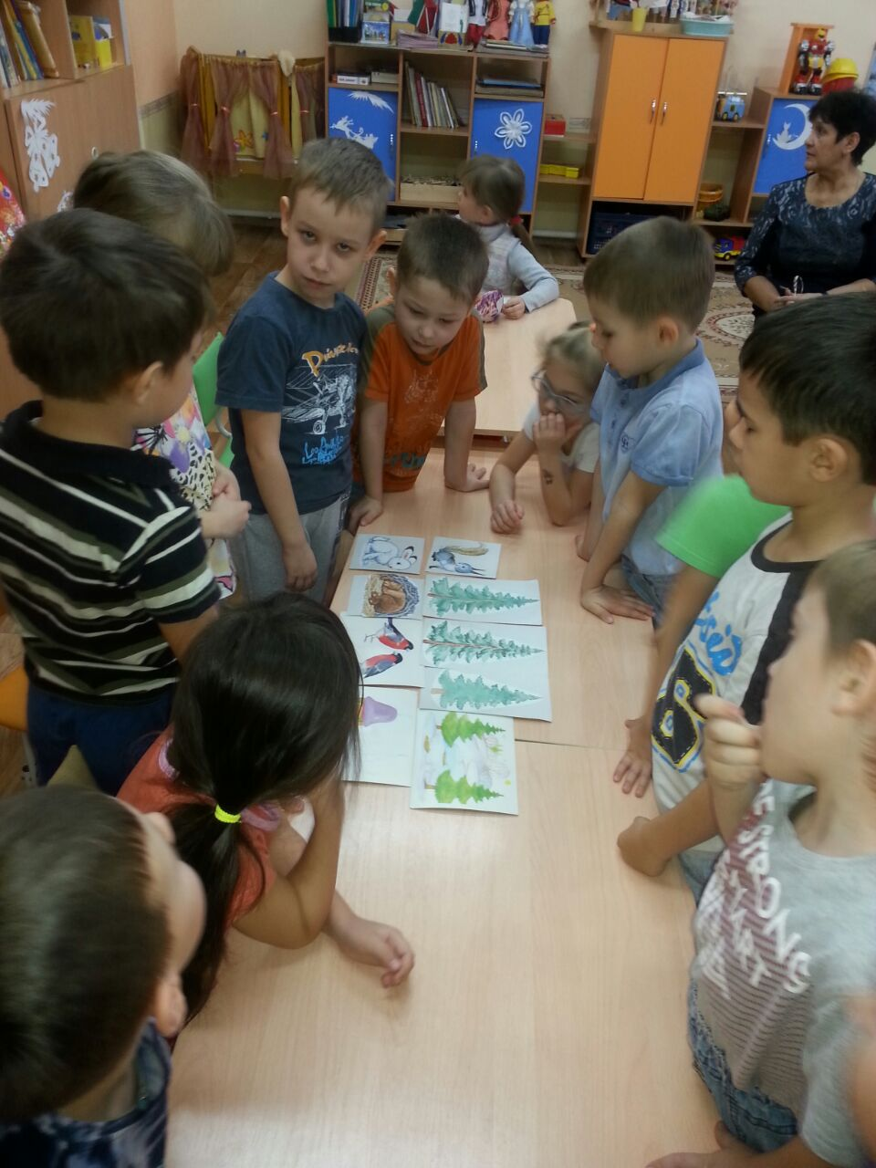
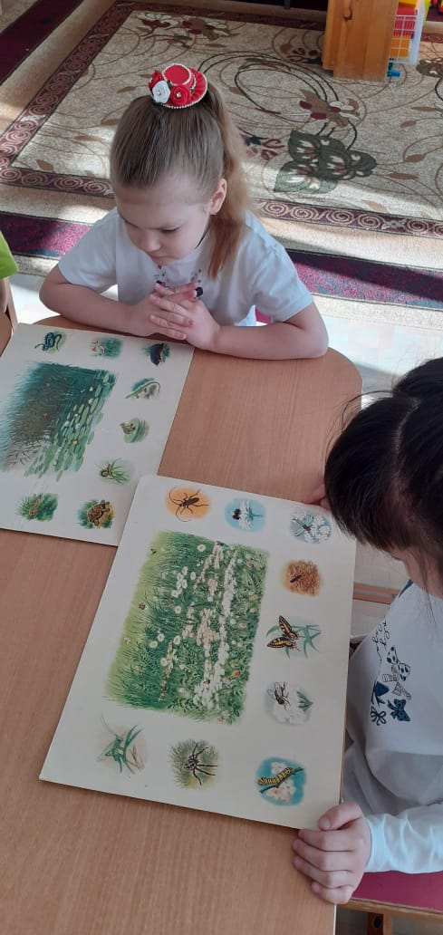
Разработаны методические материалы

Slide 11
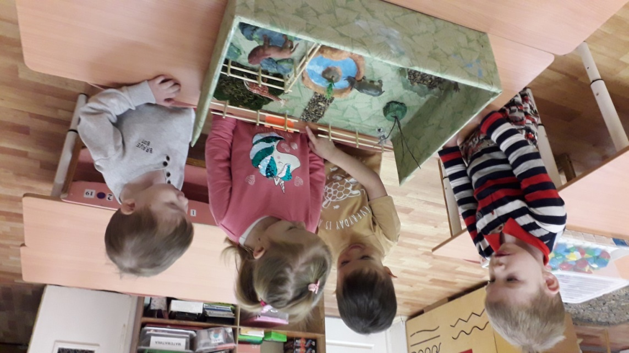
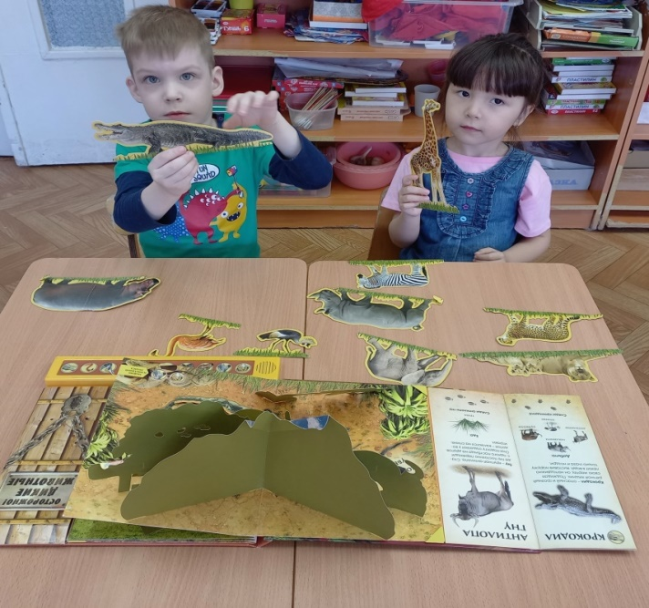
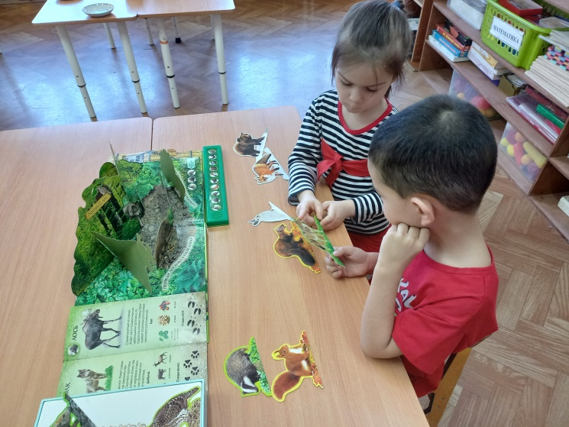
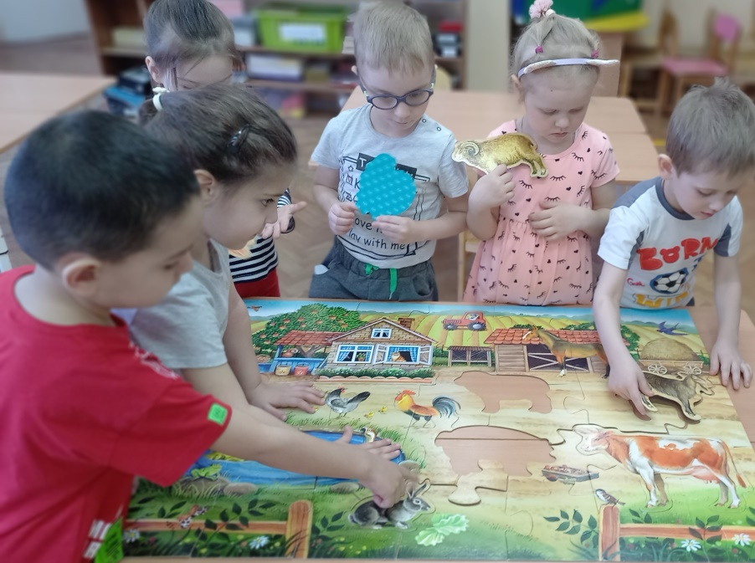
Совершенствование предметно-развивающей среды

Slide 12
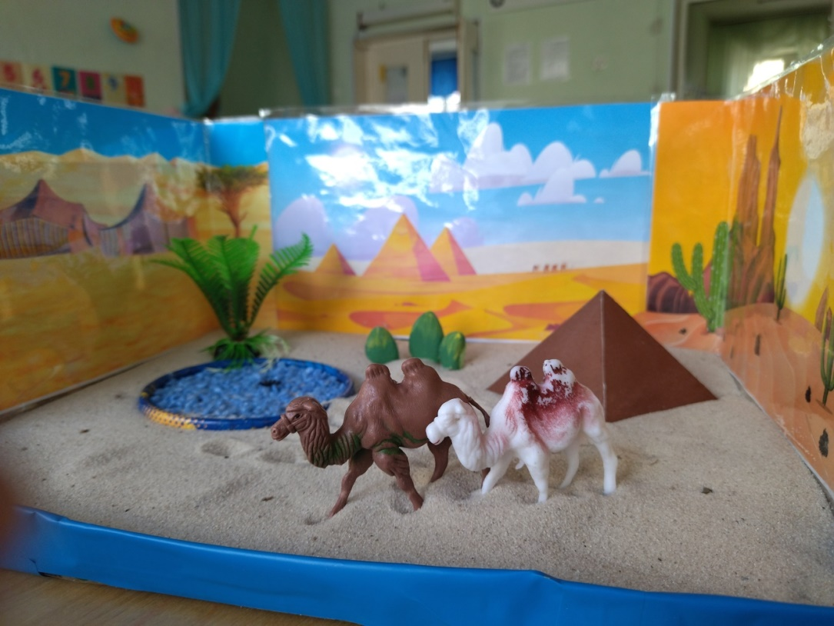
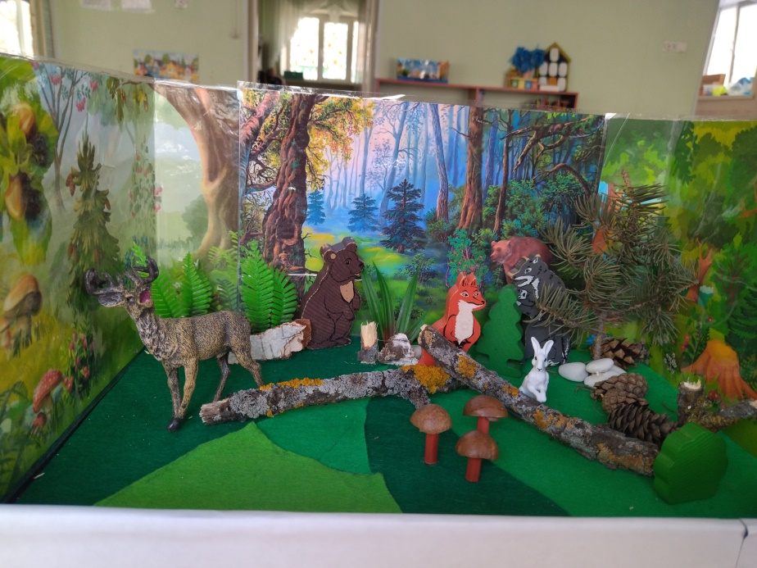
Использование объемных композиций позволило проводить дидактические игры, моделировать истории и игровые ситуации, наглядно показывают необходимость каждого компонента природного и растительного мира для жизни на Земле.

Slide 13
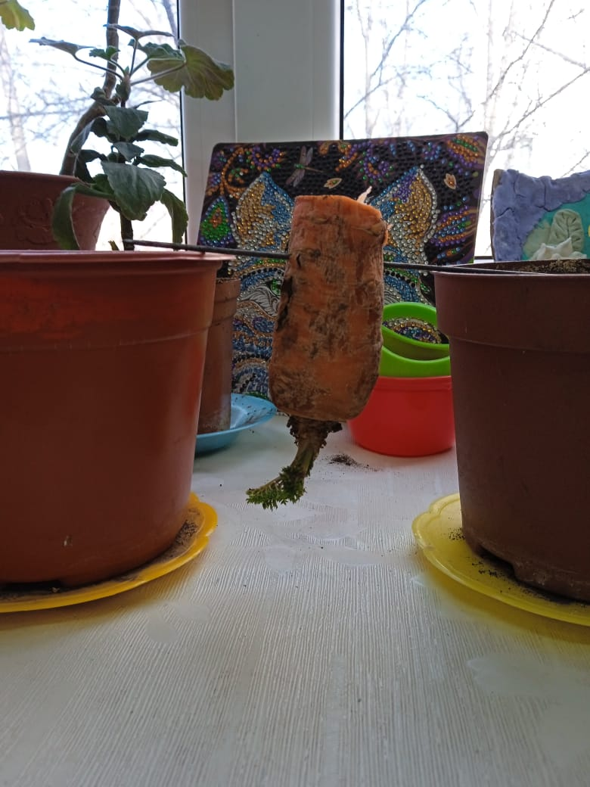
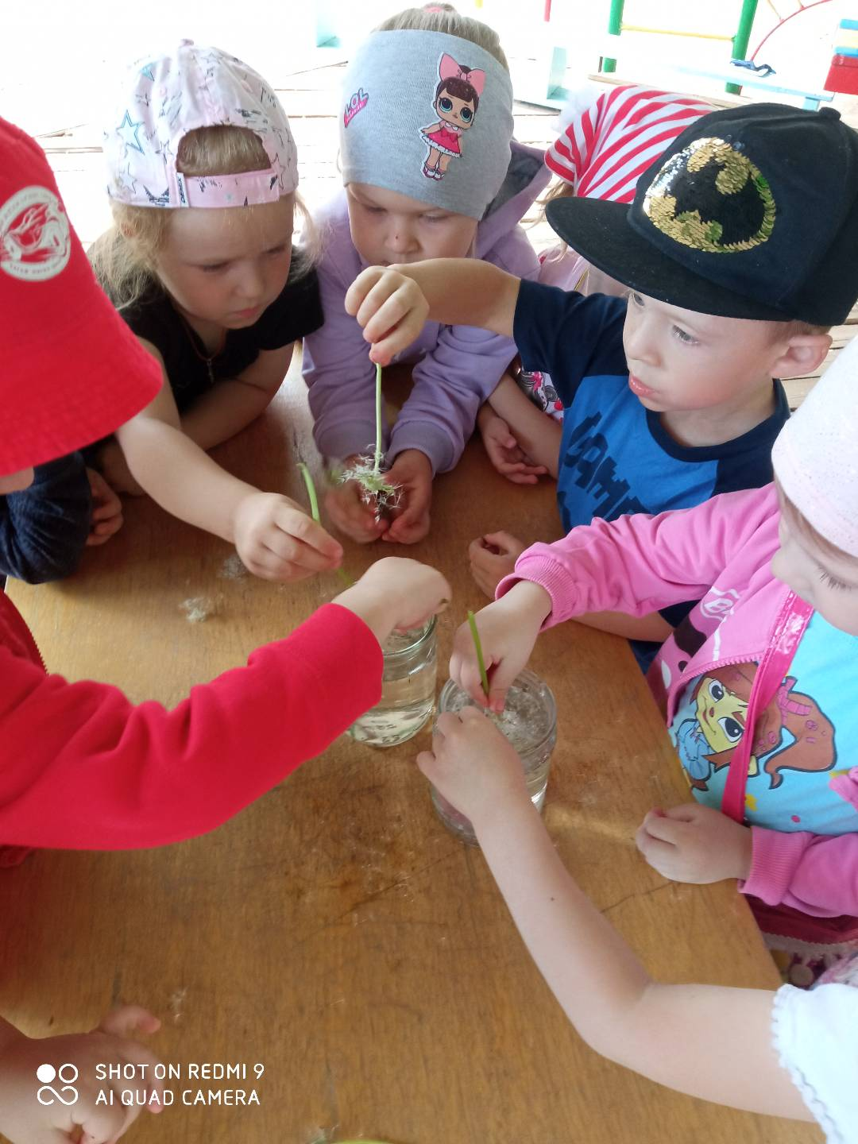
Экспериментирование – эффективный прием познания закономерностей и явлений окружающего мира

Slide 14
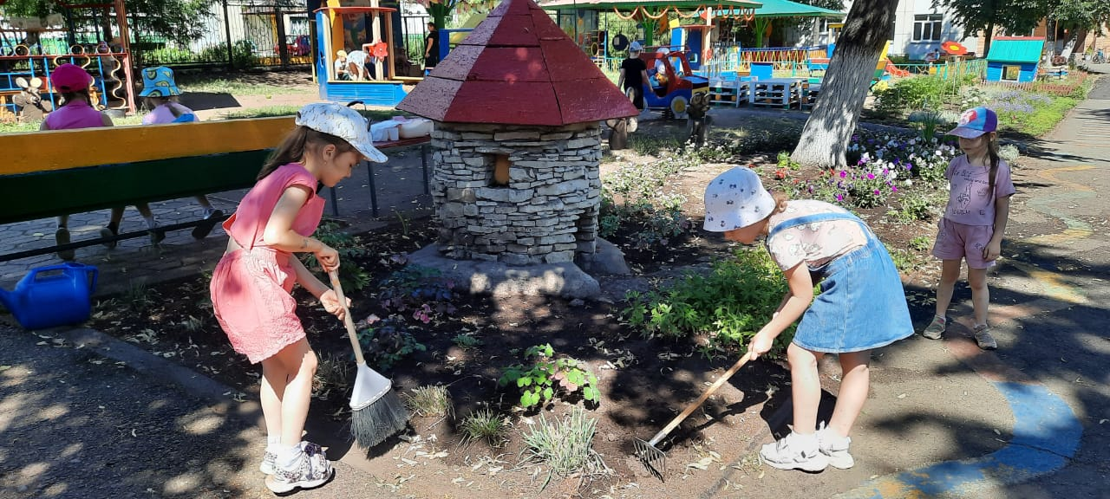
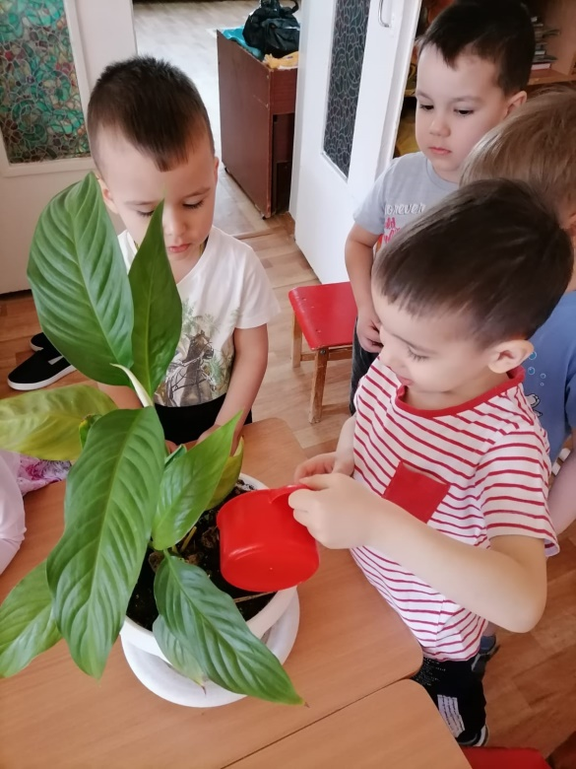
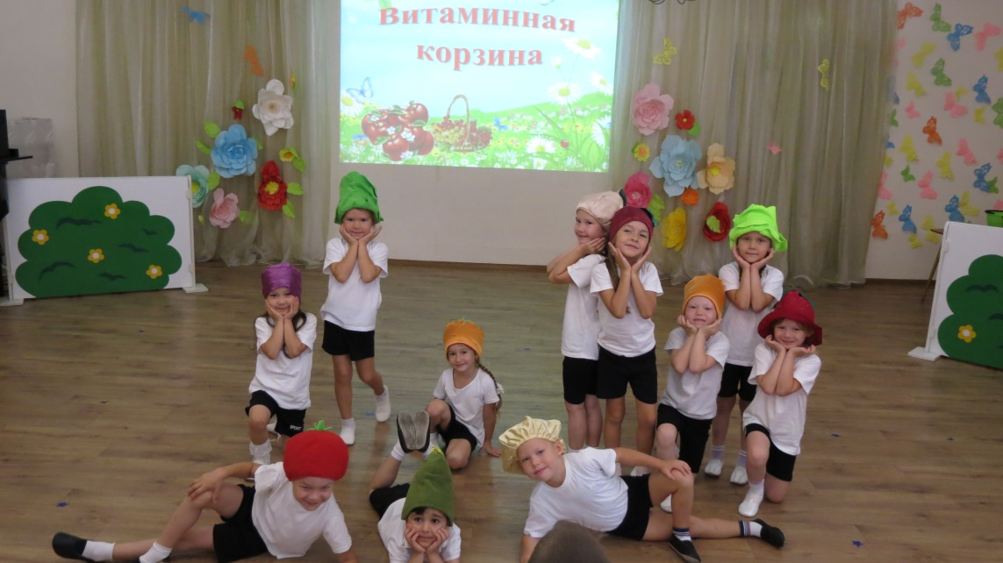
Практическая деятельность детей

Slide 15
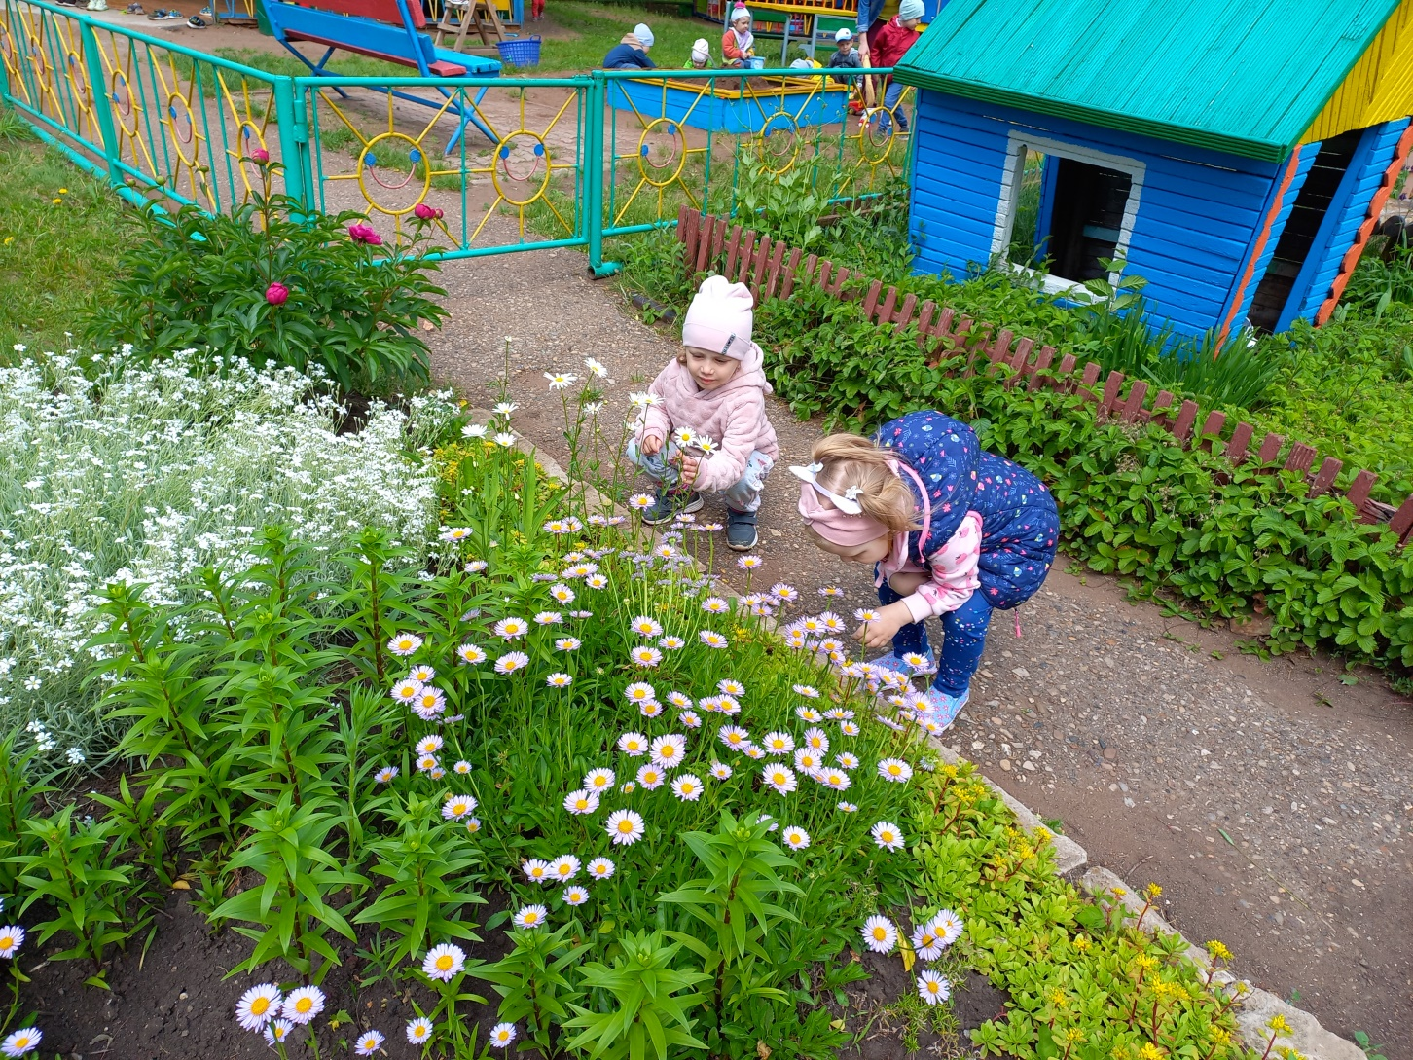
Организация фенологических наблюдений за объектами, явлениями природы, гидрометеорологическими явления, ведение дневников и календарей, в которых отмечают начало фенофазы у зоо- и фитообъектов

Slide 16
Итоги работы:
У детей:
1. повышение уровня экологической культуры, экологической грамотности, познавательной активности;
2. развитие интереса к экспериментированию, анализу, обобщению;
3. воспитание внимательного, разумного, бережного отношения к окружающей природе.
У родителей:
1. повышение экологической культуры;
2. создание единого воспитательно-образовательного пространства группы ДОО и семьи по экологическому воспитанию дошкольников;
3. участие в совместных экологических мероприятиях и акциях.

Slide 17
Спасибо за внимание

